Slide 1





Slide 2

感恩有你，一路相伴
致全体员工
公司全体员工不论阴晴昼夜，不论寒冬酷暑，心中始终揣着客户，牢记公司发展使命，为公司赢得了美誉，赢得了客户，赢得了市场！全体员工凭着对事业的忠贞不渝，披星戴月，风雨兼程，用青春和汗水谱写了一曲曲动人心魄的创业者之歌！值此春节到来之际，向你们致以崇高的敬意，表示衷心的感谢！放心是船，满意为帆。团结是皮，奋进是馅。衷心地感谢全体员工的励精图治和全情付出！

Slide 3



晚会流程
年度回顾
颁奖典礼
文艺汇演
展望新年

Slide 4

年度回顾

Slide 5
89%
标题文字
您的内容打在这里，或者通过复制您的文本后，在此框中选择粘贴，并选择只保留文字您的内容打在这里，或者通过复制您的文本后，在此框中选择粘贴，并选择只保留文字
利于民生
经济效益
政府形象
社会影响
其他功能

Slide 6

主要任务
时间进度
效益预测
您的内容打在这里，或者通过复制您的文本后，粘贴选择只保留文字
您的内容打在这里，或者通过复制您的文本后，粘贴选择只保留文字
您的内容打在这里，或者通过复制您的文本后，粘贴选择只保留文字
团队协作能力强
操作方式科学
资金准备充足
您的内容打在这里，或者通过复制您的文本后，粘贴选择只保留文字
您的内容打在这里，或者通过复制您的文本后，粘贴选择只保留文字
您的内容打在这里，或者通过复制您的文本后，粘贴选择只保留文字

Slide 7
7.450
300
01 点击此处添加文字描述，文字可根据需求进行更改。
02 点击此处添加文字描述，文字可根据需求进行更改。
03 点击此处添加文字描述，文字可根据需求进行更改。
04 点击此处添加文字描述，文字可根据需求进行更改。
05 点击此处添加文字描述，文字可根据需求进行更改。
145
80
65
关键词
关键词
关键词
关键词
关键词

Slide 8

颁奖典礼

Slide 9



《最佳奉献奖》
他们没有豪情壮语，他们没有丰功伟绩。但他们用行动告诉我们什么是主人翁的精神。
《最佳敬业奖》
他在工作岗位上兢兢业业，锐意进取，服从整体安排，他 任劳任怨。工作态度诚恳，有上进心，能坚持原则。 而他在工作岗位上尽职尽责，克己奉公， 严于律己，率先垂范，无私奉献。
《最佳奉献奖》姓名
《最佳敬业奖》姓名

Slide 10


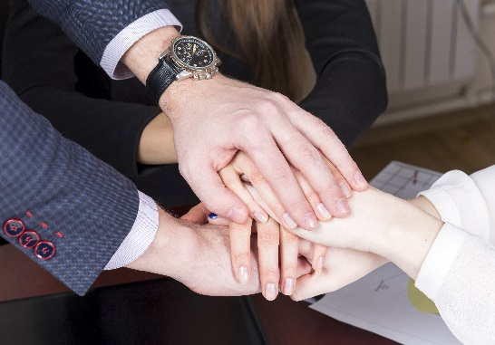
具备大局意识、服务意识和协调意识。具有较高的团队精神,相互团结、相互支持、相互帮助，团队成员之间配合默契，依靠团队集体的力量，出色的完成各项工作和生产指标。
某某团队
YOUR COMPANY NAME

Slide 11


优秀员工
优秀员工
优秀员工
优秀员工
稻壳儿原创PPT模板，作者“花儿小姐”,专注PPT制作
稻壳儿原创PPT模板，作者“花儿小姐”,专注PPT制作
稻壳儿原创PPT模板，作者“花儿小姐”,专注PPT制作
稻壳儿原创PPT模板，作者“花儿小姐”,专注PPT制作

Slide 12

文艺汇演

Slide 13

1
歌
曲
爱拼才会赢
表演者：稻壳儿、PPT、花儿小姐

Slide 14
2
舞
蹈
飞得更高
表演者：稻壳儿、PPT、花儿小姐

Slide 15
3
小
品
新年新气象
表演者：稻壳儿、PPT、花儿小姐

Slide 16

展望新年

Slide 17
企业精神
经营理念
企业宗旨
服务理念
求实、创新、团结
科学管理、诚信经营
质量第一、诚信为本
用户至上、用心服务
为客户提供有效服务，是我们工作的方向和价值评价的标尺，成就客户就是成就我们自己。为客户提供有效服务，是我们工作的方向和价值评价的标尺，成就客户就是成就我们自己。

Slide 18
关键文本
关键文本
关键文本
关键文本
您的内容打在这里，或者通过复制您的文本后，在此框中选择粘贴，并选择只保留文字。您的内容打在这里，或者通过复制您的文本后，在此框中选择粘贴，并选择只保留文字
您的内容打在这里，或者通过复制您的文本后，在此框中选择粘贴，并选择只保留文字。您的内容打在这里，或者通过复制您的文本后，在此框中选择粘贴，并选择只保留文字
您的内容打在这里，或者通过复制您的文本后，在此框中选择粘贴，并选择只保留文字。您的内容打在这里，或者通过复制您的文本后，在此框中选择粘贴，并选择只保留文字
您的内容打在这里，或者通过复制您的文本后，在此框中选择粘贴，并选择只保留文字。您的内容打在这里，或者通过复制您的文本后，在此框中选择粘贴，并选择只保留文字

Slide 19
98%
98%
72%
72%
72%
32%
42%
32%
22%
January
February
March
April
May
June
July
August
September
输入关键说明文本
您的内容打在这里，或者通过复制您的文本后，在此框中选择粘贴，并选择只保留文字。您的内容打在这里，或者通过复制您的文本后，在此框中选择粘贴，并选择只保留文字。您的内容打在这里，或者通过复制您的文本后，在此框中选择粘贴，并选择只保留文字

Slide 20

汇报人：稻壳儿

